Slide 1
第11章 Shell编程
11.1 Shell脚本简介
11.2 编写Shell脚本
11.3 交互式Shell脚本
11.4 逻辑判断表达式
11.5 分支结构
11.6 循环结构
11.7 函数
11.8 脚本调试
本章小结
实验
习题

Slide 2
11.1 Shell脚本简介
计算机语言从执行过程的角度分：编辑性语言、脚本语言等。
Shell脚本（即Shell Script），是使用Shell编程语言编写的脚本文件，主要用于实现系统管理的功能。把多个命令预先放入到一个文件中，方便一次性执行这个程序文件。

Slide 3
11.2 编写Shell脚本
11.2.1 建立Shell脚本
11.2.2 执行Shell脚本

Slide 4
11.2.1 建立Shell脚本
可以使用文本编辑器建立脚本和编辑脚本。常用的文本编辑器如vi、emacs、Gedit等。
打开文本编辑器，完成下列程序：
#!/bin/bash
# this is my first shell script.
echo “hello world!”
date
保存该文件，给文件命令为“helloworld”。这样就建立好了一个名为helloworld的脚本文件。

Slide 5
（1）第一行指明了Shell脚本使用哪个Shell进行解释执行，在Ubuntu中默认的Shell是bash。所以在以后的所有Shell脚本的编写中，第一行都要按照此格式进行编写，以指明Shell使用的版本。
（2）第二行是一行程序的注释。添加注释的方法是在行首加“#”符号。代表“#”后面的字符都是注释。
（3）第三行的任务是利用echo命令，输出一行字符“hello world”
（4）第四行是利用date命令，显示系统当前的日期、时间。

Slide 6
11.2.2 执行Shell脚本
脚本文件是一种纯文本的文件，它不具备执行的权限。要执行一个Shell脚本，有如下三种方法：
（1）赋予脚本文件可行性的权限
在Shell下执行chmod命令，改变文件属性。
chmod 755 文件名 或者 chmod a+x 文件名
执行文件的方法：在提示符后输入 ./文件名
（2）使用特定的Shell解释执行脚本文件
在Shell下输入：bash 文件名
（3）使用“．”命令或“source”命令执行脚本文件
在Shell下输入：．文件名 或者 source 文件名

Slide 7
11.3 交互式Shell脚本
使用read命令读取用户输入的变量值，记录在变量名中。用法如下：
read [ -p “字符串”] 变量名

Slide 8
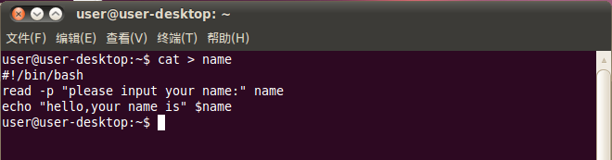

例如，编写一个脚本程序，要求用户输入一行字符串，然后将此字符串显示出来。程序如图11-1所示。
图11-1 交互式脚本程序
该脚本文件的执行结果:
图11-2脚本的执行结果

Slide 9
11.4 逻辑判断表达式
test命令可以对表达式的执行结果进行判断。表达式包括文件、整数、字符串。
用返回值来表示判断的结果。返回值为0时，表示判断结果为真；返回值为1时，表示判断结果为假。
test命令的判断结果主要用于在程序设计的控制结构（如if语句）中进行条件判断。

Slide 10
格式：test 表达式 或者 [ 表达式 ]
使用test命令时应注意：
（1）在“[ 表达式 ]”中，要注意“[”和“]”两侧都要有空格。
（2）表达式中的运算符两侧也应保留空格。
（3）如果运算符是Shell的元字符，如*、&、|、<、>等，必须用转义符“\”使其失去特殊含义，不被Shell解释执行。
（4）返回值为0时，表示判断结果为真；返回值为1时，结果为假。

Slide 11
1、文件判断
test命令的常用表达式有：文件判断、整数判断、字符串判断、逻辑判断。下面分类进行说明。
test命令主要用于检验一个文件的类型、属性、比较两个值。
表11-1 文件操作符的含义
操作符 | 含义
-d | 确定文件是否为目录
-f | 确定文件是否为普通文件
-r | 确定是否对文件设置了读许可
-s | 确定文件名是否具有大于零的长度
-e | 确定文件是否存在
-w | 确定是否对文件设置了写许可
-x | 确定是否对文件设置了执行许可

Slide 12
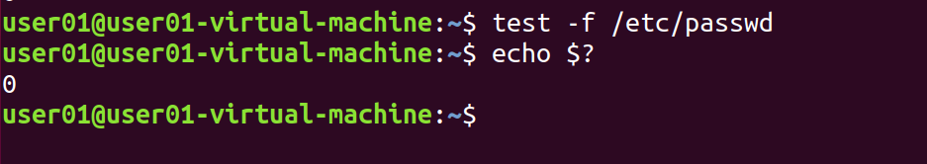
举例：
（1）分析下面的test命令结果，如图11-3所示。
图11-3 test命令的结果
分析：test命令判断/etc/passwd文件是否是一个文件。如果是，test命令返回结果0，否则返回非0。“?”变量接收最后一个命令执行结果的返回值。用echo命令显示。所示最后显示结果为0。

Slide 13
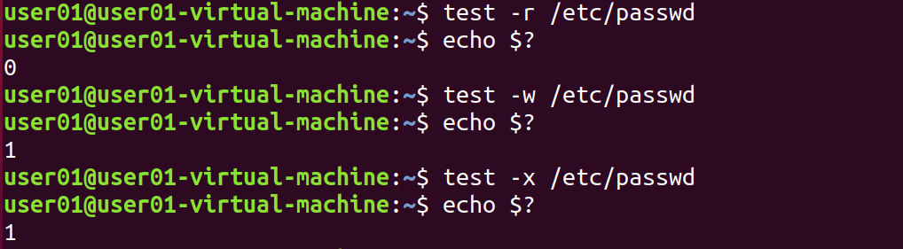
举例：
（2）已知/etc/passwd文件是可读、不可写、不可执行的属性。用test命令来检验。如图11-4所示。
图11-4 test命令检验文件属性
分析：通过test命令对读（r）、写（w）、执行（x）的检验可知，只有读权限的返回值为0，说明/etc/passwd文件是只读的，不具备写和执行的权限。

Slide 14
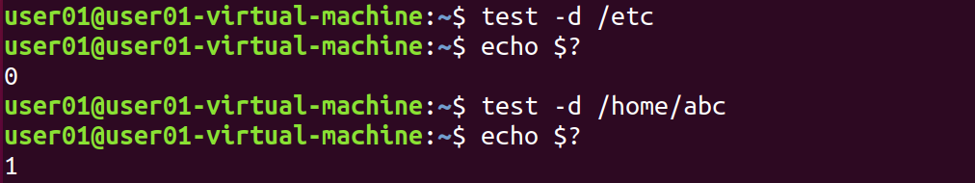
举例：
（3）对目录进行判断测试。如图11-5所示。
图11-5 test命令对目录进行判断测试
分析：通过test命令判断/etc是不是一个目录（参数-d），结果为真，返回值为0。再测试/home/abc是不是一个目录，结果为假，返回值为1，这是因为/home目录下没有abc子目录。

Slide 15
2、整数判断
下列操作符可以用来比较两个整数
操作符 | 含义
-eq | 比较两个整数是否相等
-ge | 比较一个整数是否大于等于另一个整数
-le | 比较一个整数是否小于等于另一个整数
-ne | 比较两个整数是否不等
-gt | 比较一个整数是否大于另一个整数
-lt | 比较一个整数是否小于另一个整数

Slide 16
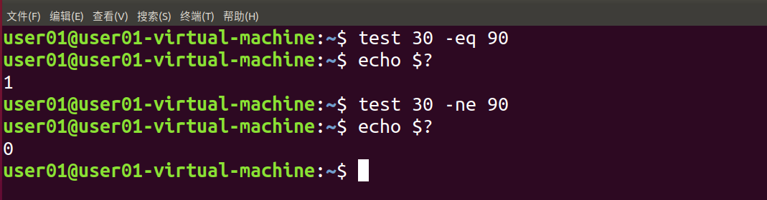
例：操作符对整数进行的判断比较。如图11-6所示。
图11-6 test命令对整数进行判断比较
分析：通过test命令判断两个整数30和90是否相等，结果为假，返回值为1。再判断两个整数30和90是否不等，结果为真，返回值为0。

Slide 17
3、字符串判断
下列操作符可以用来比较两个字符串表达式
操作符 | 含义
= | 比较两个字符串是否相等
!= | 比较两个字符串是否不相等
-n | 判断字符串长度是否大于零
-z | 判断字符串长度是否等于零
= | 比较两个字符串是否相等
!= | 比较两个字符串是否不相等

Slide 18
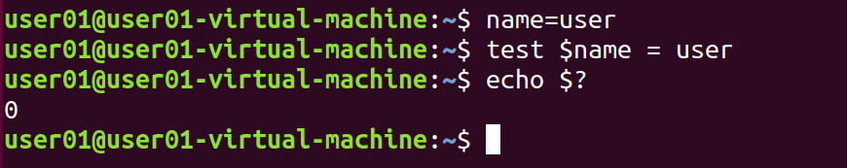
举例：（1）判断两个字符串是否相等。如图11-7所示。
图11-7 test命令判断两个字符串是否相等
分析：通过test命令判断两个整数30和90是否相等，结果为假，返回值为1。再判断两个整数30和90是否不等，结果为真，返回值为0。

Slide 19
举例：（2）判断字符串是不是空串。如图11-8所示。
图11-8 test命令判断字符串为空串
分析：用test命令判断name变量的值是不是一个空串。结果为假，返回值为1。

Slide 20
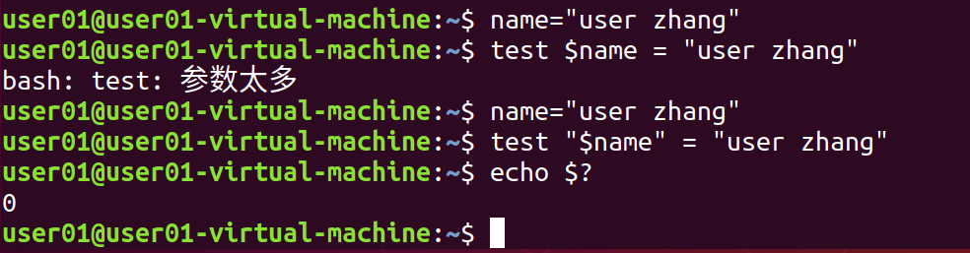
举例：（2）含有空格的字符串的测试。如图11-9所示。
图11-9 test命令对含有空格的字符串的测试
分析：给name变量赋值一个带空格的字符串“user zhang”，赋值的时候也应该把这个字符串整体用双引号括起来，即引号内的所有字符都作为一个整体来处理。
用test命令进行判断的时候也应该注意这个问题，对name变量的取值也要加双引号，即” $name”，然后再进行判断比较。

Slide 21
4、逻辑判断
test可以进行带有逻辑运算符的表达式的判断。
逻辑判断就是要测试表达式的结果是不是为真或者为假。常用的逻辑符号有与、或、非。在表达式中的与判断（-a）、或判断（-o）、取反判断（！）等。
逻辑判断一般和文件判断、字符串判断、整数判断放在一起结合使用

Slide 22
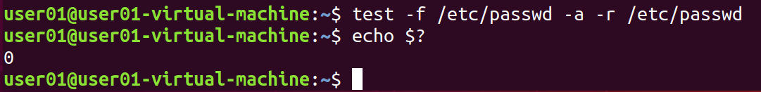
举例：
（1）判断/etc/passwd文件是否为具有读属性的普通文件。如图11-10
图11-10 判断/etc/passwd文件的属性
分析：① –f /etc/passwd是判断文件是不是一个普通文件。
② –r /etc/passwd是判断该文件是不是具有只读的属性。
③ –a 是这两部分的结合，是“与”判断，“并且”的意思。即上面两个判断是不是同时成立。
最后，通过“？”变量返回test命令的判断结果。结果为真，返回值为0。说明/etc/passwd文件是一个具有读属性的普通文件。

Slide 23
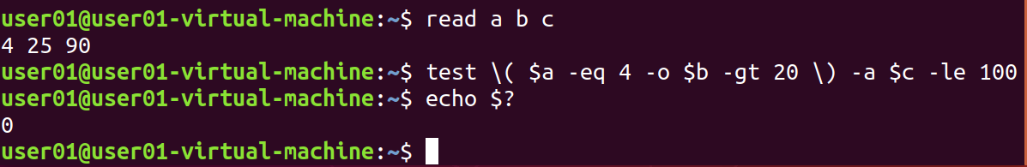
（2）判断输入的整数表达式的逻辑结果。如图11-11所示。
图11-11 test命令判断输入的整数表达式的逻辑结果
分析：输入三个整数4、25、90，让三个变量分别记住这些整数。a=4，b=25，c=90。test命令表达式的含义即求解（$a=4 or $b>20）and（$c<=100）是否为真。用“？”变量带回test命令的返回值，判断结果为真，返回值为0。

Slide 24
11.5 分支结构
11.5.1 if语句
11.5.2 case命令

Slide 25
11.5.1 if语句
1、if语句语法格式：
if [ 条件命令 ]
then
命令1
命令2
…
fi
或者
if [ 条件命令 ]；
then
命令1
命令2
…
fi

Slide 26
说明：
① 首先执行条件命令，如果条件命令的返回值为0，执行命令的语句体。若返回值为非0，则不执行命令的语句体。
② 条件命令通常是一个test表达式命令，也可以使其它命令或命令列表。如果为命令列表，则Shell将依次执行各个命令，并把最后一个命令的返回值作为条件结果。
③ 条件命令的两端有空格，即使用空格把条件命令和“[”、“]”分隔开。if语句的结束用fi表示。

Slide 27
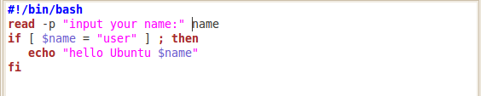
例1：以交互的方式输入用户名，并显示结果
在Shell中运行结果：

Slide 28
2、if…else…fi结构
if [ 条件命令 ]； then
命令列表1
else
命令列表2
fi
说明：这是分支选择，如果条件命令的返回值为0（即为真），执行命令列表1；若返回值为非0，则执行命令列表2。

Slide 29
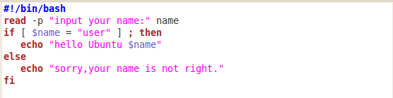
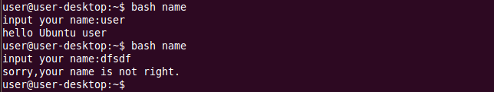
例2：以交互的方式输入用户名，利用if…else结构进行判断
在Shell中运行结果：

Slide 30
3、if…elif…fi结构
if [ 条件命令1 ]；then
命令列表1
elif [ 条件命令2 ]； then
命令列表2
else
命令列表3
Fi
说明：利用分支结构可进行多分支判断

Slide 31
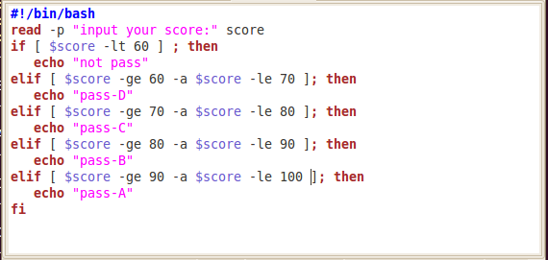
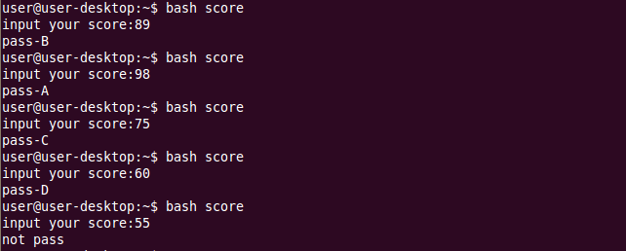
例3：输入学生分数，判断分数等级
在Shell中运行结果：

Slide 32
4、嵌套的if语句
if [ 条件命令1 ]；then
if [ 条件命令2 ]；then
命令列表1
else
命令列表2
fi
else
命令列表3
fi
说明：if分支结构——支持嵌套结构

Slide 33
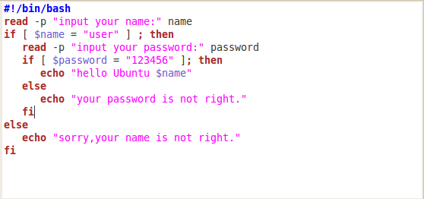
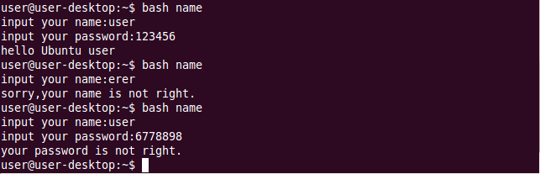
例4：编写一个判断用户名和密码是否正确的脚本程序
在Shell中运行结果：

Slide 34
11.5.2 case命令
case命令是一个多分支的语句，进行多路条件测试。
其语法格式如下：
case 变量值 in
模式1）
命令列表1;;
模式2）
命令列表2;;
……
*）
命令列表n;;
esac

Slide 35
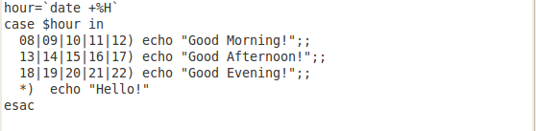
例5：按时间显示问候语。
注意：
第一行利用date命令把系统时间（小时）取出来，并利用单撇反引号记录date命令的执行结果并赋值给hour变量。date和“+”之间保留空格。
另外，“|”是“或”的意思，用于将多个模式合并到一个分支中。

Slide 36
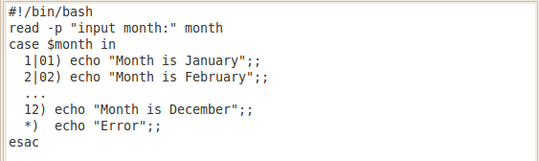
例6：以交换的方式判断当前输入的月份
图11-21 利用case判断输入的月份
注意：
该程序不完善，用户需完善后再运行程序。即把程序中省略的部分补充完整。

Slide 37
11.6 循环结构
11.6.1 for循环
11.6.2 while循环
11.6.3 until循环
11.6.4 退出循环命令

Slide 38
11.6.1 for循环
for循环常用来处理简单的、确定次数的循环过程。for循环命令的格式如下：
for 变量 [ in 字符串列表 ]
do
命令列表
done

Slide 39
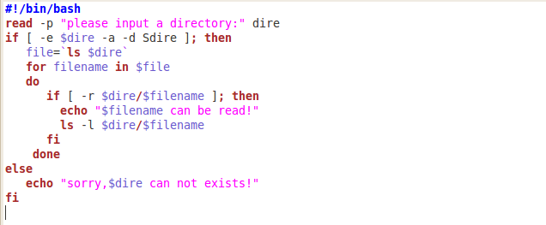
例1：要求用户输入一个目录，然后进行判断此目录下的文件有哪些是具有读权限的？如果是，用“ls -l”命令显示出来。

Slide 40
11.6.2 while循环
while循环是当条件为真时进入循环体，执行命令列表，直到条件为假时退出循环。while循环命令的格式如下：
while [ 条件 ]
do
命令列表
done

Slide 41
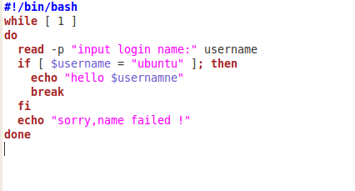
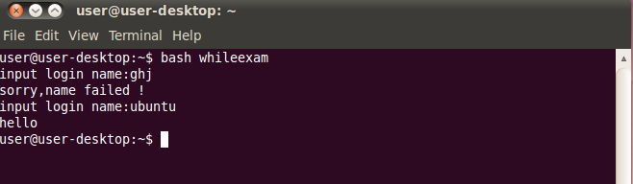
例2：利用while循环判断用户登陆的用户名是否正确，直至正确为止
在Shell中运行结果：

Slide 42
例3：利用while循环输入5个数，累加求和。
#!/bin/bash
loopcount=0
result=0
while [ $loopcount -lt 5 ]
do
read -p “input a number:” num
declare –i loopcount= $loopcount+1
declare –i result=$result+$num
done
echo “result is $result”

Slide 43
11.6.3 until循环
until循环在条件为假时进入循环体，执行命令列表，直至条件为真时才退出循环。until循环命令的格式如下：
until [ 条件 ]
do
命令列表
done

Slide 44
例4：利用until循环判断用户登陆的用户名是否正确，直至正确为止
#!/bin/bash
read -p “login name:” username
until [ $username = “ubuntu” ]
do
echo “sorry, name failed!”
read -p “login name:” username
done
echo “hello $username”

Slide 45
例5：利用until循环输入5个数，累加求和。
#!/bin/bash
loopcount=0
result=0
until [ $loopcount - ge 5 ]
do
read -p “input a number:” num
declare –i loopcount= $loopcount+1
declare –i result=$result+$num
done
echo “result is $result”

Slide 46
11.6.4 退出循环命令
break命令和continue命令进行循环程序的控制转向。break命令和continue命令只能应用在for循环、while循环、until循环结构中。
两者的区别：
break命令的执行，使程序的执行退出整个循环结构，
continue命令控制程序跳出本次循环，进入下一次循环中，并不退出循环结构。

Slide 47
例6：用break退出循环结构。统计累加和，当累加和sum=10时退出循环
#!/bin/bash
declare sum=0;
while [ 1 ]
do
if [ $sum –ge 10 ]; then
break
fi
sum=sum+1
done
echo “s=” $sum

Slide 48
例7：用continue命令跳出本次循环。如果输入的分数在[0,100]的范围内，则显示输入的分数，否则显示错误信息，并提示重新输入。
#!/bin/bash
while [ 1 ]
do
read –p “input a score:” score
if [ $score –lt 0 –o $core –gt 100 ] then
echo “the score is error. please input again.”
contiunue
else
echo “your score is $score”
fi
done

Slide 49
11.7 函数
函数的定义格式如下：
function 函数名（）
{
命令列表
}
说明：函数名的命名规则与变量名的命令规则相关。调用函数的时候可以直接使用函数名，就可以实现函数的调用。

Slide 50
例：编写函数并调用
#!/bin/bash
#make a function
function func( )
{
cal
date
pwd
echo “this is function!”
}
func #调用函数
说明：程序中定义了一个函数func()，显示当前的日历、日期和工作路径、并显示一行字符串。
要执行这个函数体，只需要调用函数名func即可，即程序的最后一行。

Slide 51
11.8 脚本调试
调试脚本的命令是bash
bash [xvn] 脚本名
常用的参数有：
-x：将脚本的内容在执行时显示出来，方便用户追踪调试程序。
-n：只检查脚本的语法错误，不执行脚本。
注：如果是程序代码的话，如C语言编写的程序代码，把参数前面的“-”改为“+”表示。

Slide 52
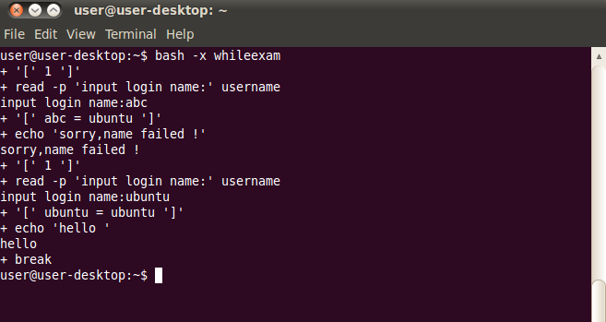
例：在Shell下输入bash -x whileexam，进行脚本的调试，显示命令的功能。whileexam是一个脚本程序，利用while循环进行用户登陆名的判断。
图11-25利用–x参数进行脚本的调试

Slide 53
本章小结
本章介绍了Shell脚本的语法，以及如何进行Shell脚本的设计开发方法。使用户能够利用Shell脚本语言的语法进行Shell脚本程序的开发，以扩充Ubuntu Linux系统的管理功能。

Slide 54
实验
题目1：
Shell中的控制结构的使用（1）
要求：
编写一个Shell脚本，判断用户登录的用户名和密码是否正确。用户名不正确允许重复输入，密码三次不正确则退出程序，并显示相应的提示信息。

Slide 55
实验
题目2：
Shell中的控制结构的使用（2）
要求：
编写一个脚本，判断一个文件是否具有可读、可写、可执行的权限。

Slide 56
实验
题目3：
Shell中的控制结构的使用（3）
要求：
编写一个脚本，统计当前路径下所有C语言的源文件的总行数共有多少行。

Slide 57
实验
题目三：
Shell中的控制结构的使用（4）
要求：
编写一个脚本，以英文月份名为参数，显示当年该月的日历。

Slide 58
练习题
1、Shell脚本是如何执行的？
2、编写的Shell脚本是否需要编译？与C语言编写的程序有什么区别？
3、进行脚本表达式的逻辑判断命令是什么？它可以进行哪些逻辑判断？
4、分析下面的脚本的作用，写出脚本执行结果。
#!/bin/bash
echo
echo “today is:”
date
echo
echo “the working directory is:”
pwd
echo
echo “the files are:”
ls

Slide 59
练习题
5、编写一个Shell脚本，能够比较两个交互式输入的整数的大小。
6、编写一个Shell脚本，删除当前路径下所有长度为0的文件。
7、编写Shell脚本，统计当前路径下所有以f开头的文件的个数。

